Slide 1
Projet Mainframe — Présentation de la solution
Jean-Christophe — Jérôme — Yves
Outils : Notion & GitHub

Slide 2
Présentation de l’équipe
Jean-Christophe : Parties 1 & 2
Yves : Partie 3
Jérôme : Partie 4
Outils utilisés :
Notion pour l’organisation
GitHub pour le code COBOL, JCL, SQL et les tests

Slide 3
Contexte du projet
La société AJCFRAME souhaite automatiser :
l’intégration de nouveaux produits
l’import des ventes Europe / Asie
la génération automatique des factures
la production de statistiques consolidées
la journalisation des anomalies

Slide 4
Structure générale du devoir
Partie 1 : Import des nouveaux produits
Partie 2 : Import des ventes + mise à jour stocks & balances
Partie 3 : Génération des factures
Partie 4 : Statistiques (produits, villes, commissions)

Slide 5
Partie 1 : Nouveaux produits
Objectifs :
Traiter PROJET.NEWPRODS.DATA
Contrôler formats, doublons, cohérence
Convertir les prix dans une devise unique
Mettre en forme les descriptions
Insérer en base
Générer PROJET.NEWPRODS.ERR en cas d’anomalie

Slide 6
Partie 2 : Ventes Europe / Asie
Objectifs :
Charger VENTESEU.DATA et VENTESAS.DATA
Mettre à jour :
stocks
solde client
Vérifier les seuils via PROJET.STOCKS.DATA
Générer PROJET.REAPPRO.DATA si nécessaire
Garantir l’absence de doublons & cohérence interne

Slide 7
Partie 3 : Génération des factures
Objectif : produire PROJET.FACTURES.DATA
Contraintes :
une facture par commande
date en toutes lettres (sous-programme dédié)
SALES TAX en SYSIN
calcul remise, sous-total, taxes, commission
Fichiers utilisés :
PROJET.EXTRACT.DATA (export DB2 vers fichier)
FACTURE.DATA
JOURNAL5.DATA

Slide 8
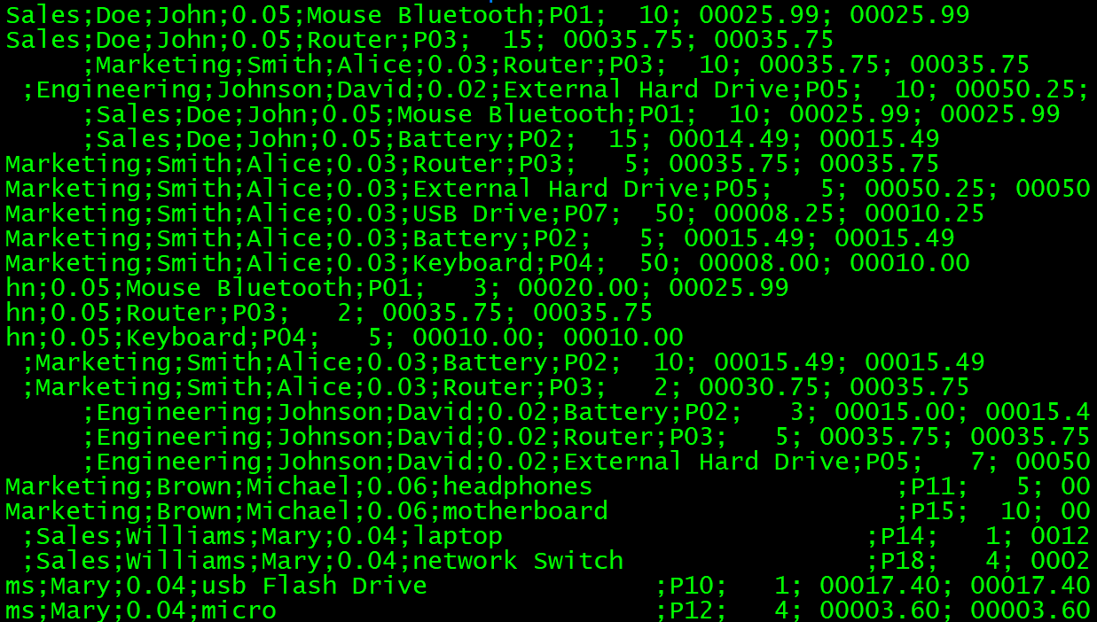
Architecture Partie 3
Étapes de traitement :
Extraction DB2 → EXTRACT.DATA
Lecture et groupement par commande
Constitution du header facture
Calculs : prix, remise, totaux
Appel sous-programme date (COBG53DT)
Écriture facture → FACTURES.DATA
Journalisation des anomalies → JOURNAL5.DATA

Slide 9
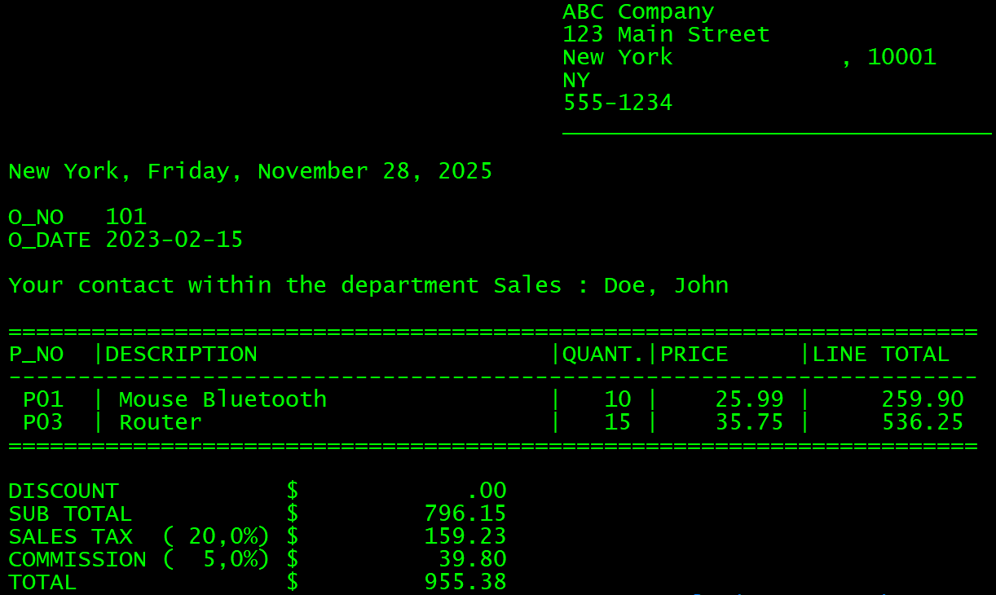
Programmes COBOL utilisés
CODISTIL : génération des factures (programme principal)
COBG53DT : traitement des dates (sous-programme)
CODICONV : tests unitaires sur conversions
CODICTST / ASSEQ : tests unitaires complémentaires
LOGGERG5 : journalisation des erreurs

Slide 10
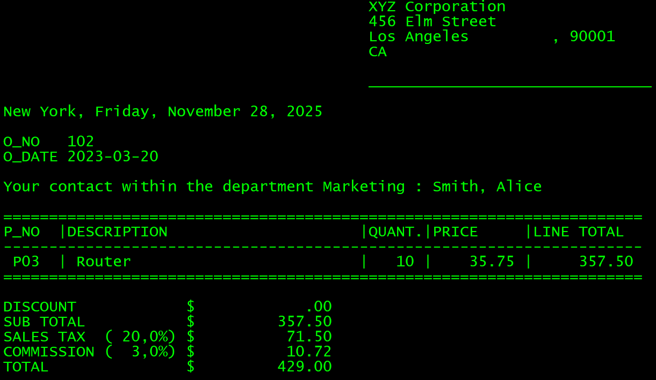
JCL utilisés (extraits)
JXTRCT55 : extraction DB2 → extract.data
CCOBG53D : compilation sous-programme dates
CCODISTI : compilation CODISTIL
JLOGGER5 : compilation journalisation
EXECOTST : exécution tests unitaires

Slide 11
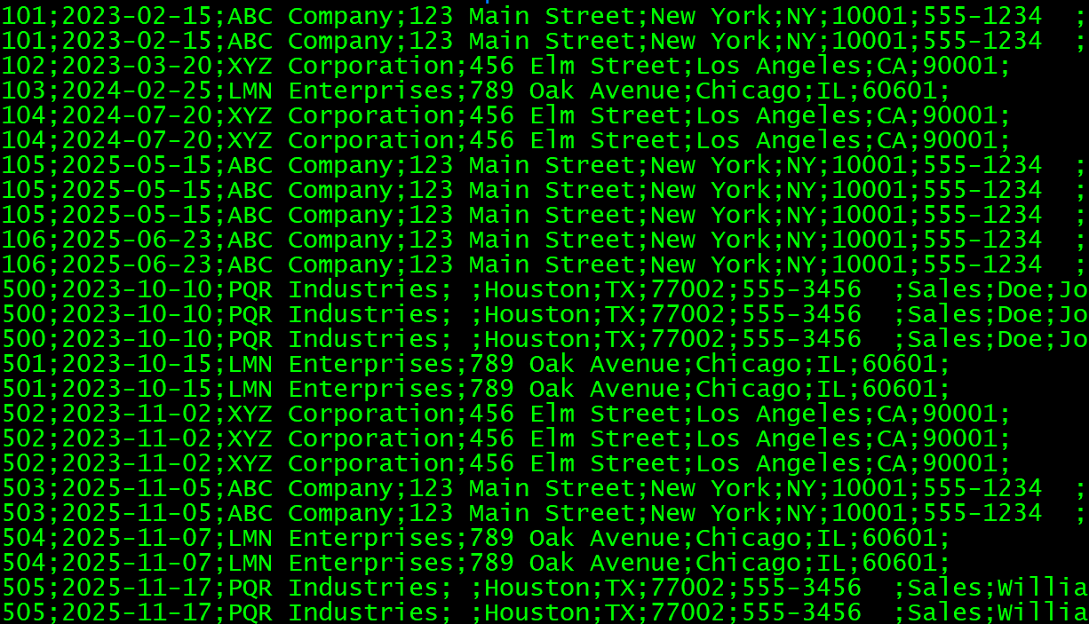

Slide 12
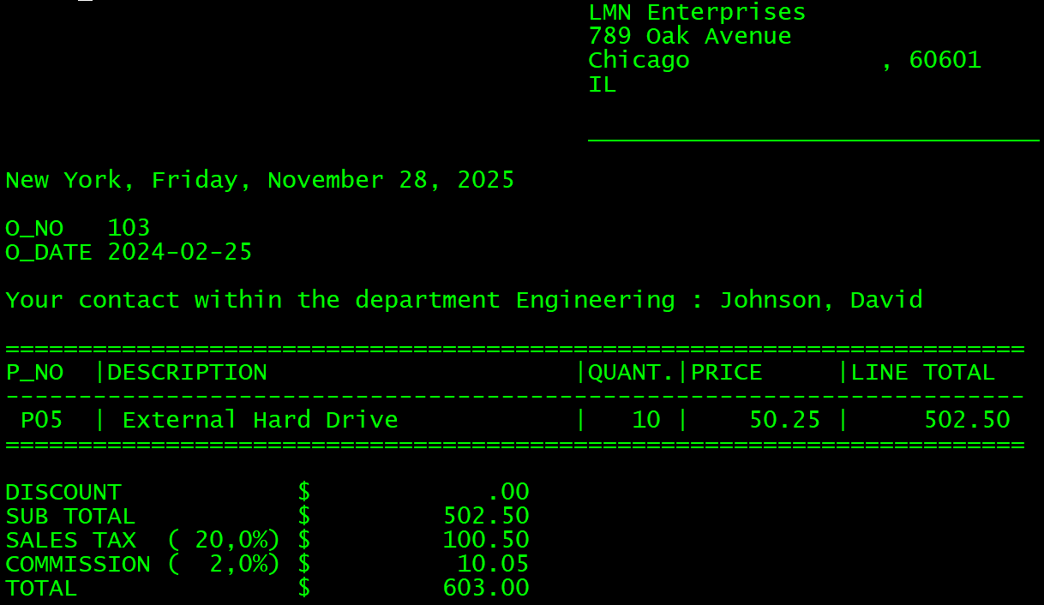

Slide 13
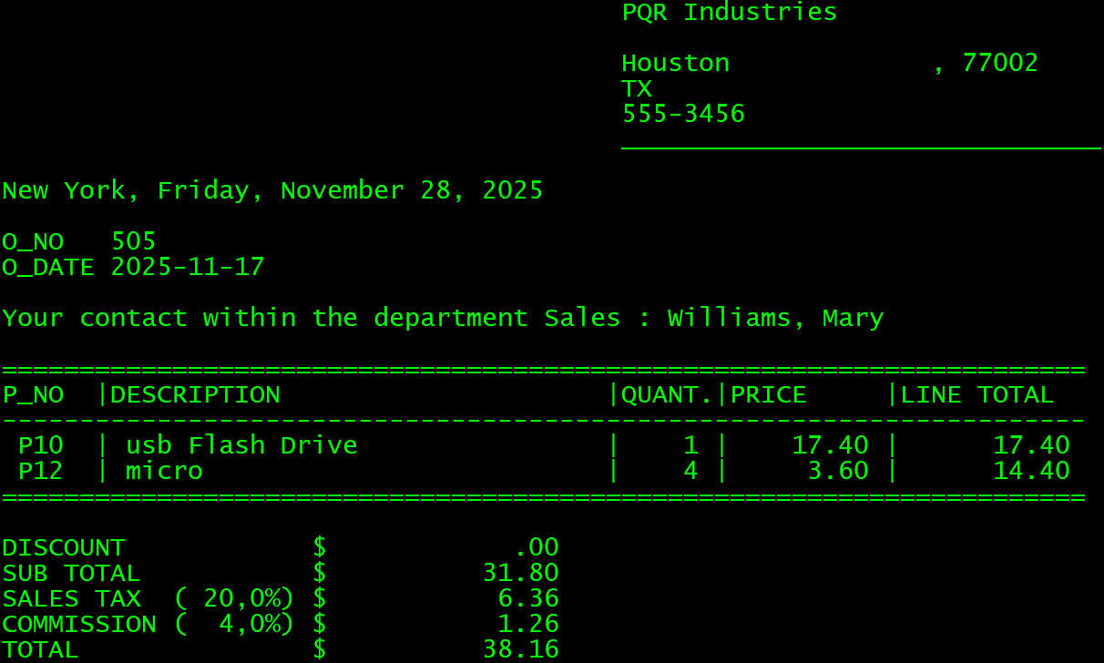

Slide 14
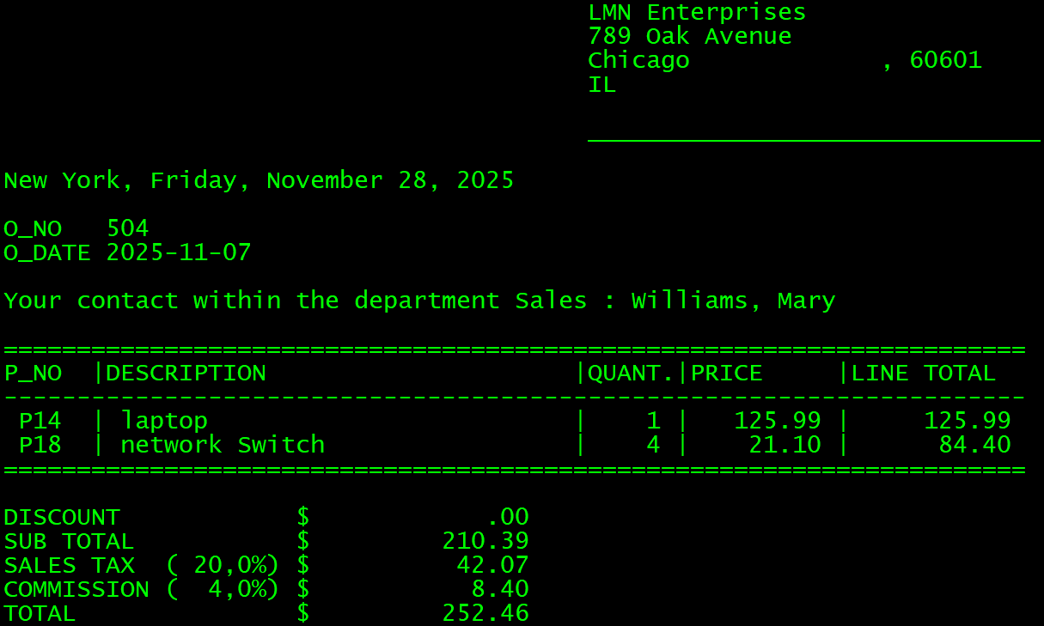

Slide 15
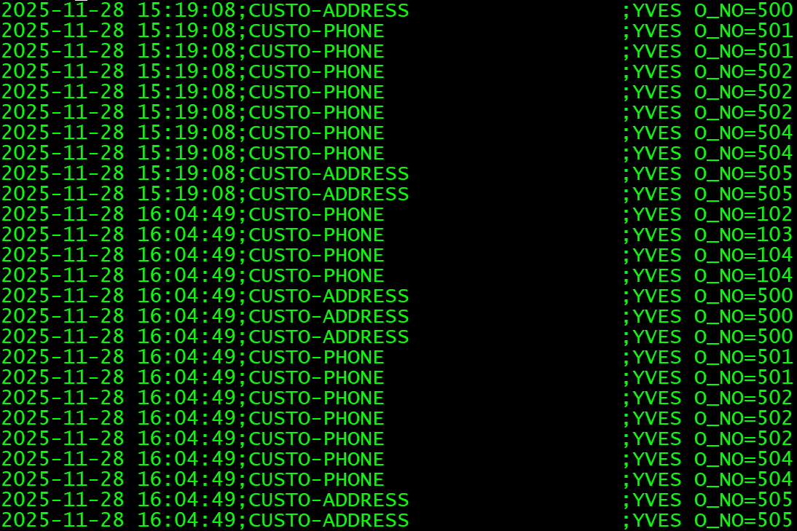

Slide 16
Partie 4 : Statistiques
Objectifs : produire PROJET.STATS.DATA
Statistiques générées :
Quantités par produit (3 ans)
Ventes par ville
Commissions par département
Totaux globaux
Contraintes : tri par description, formatage, totaux.

Slide 17
Journalisation
Fichier : PROJET.JOURNAL.DATA
Contient :
anomalies rencontrées
numéros de commande
types et dates des erreurs
éléments facilitant le débogage

Slide 18
Synthèse du fonctionnement
Lecture et import des fichiers externes
Validation + cohérences
Mise à jour DB2 et fichiers
Génération extract
Génération factures
Génération statistiques
Journalisation continue
Tests unitaires

Slide 19
Conclusion
Nous avons délivré :
Une solution complète, automatisée et conforme au cahier des charges
Une architecture stable (COBOL / JCL / DB2 / fichiers séquentiels)
Une démarche structurée et collaborative
Des tests unitaires assurant la fiabilité
Une production de factures et statistiques totalement automatisée
Remerciements
Steeve – Pierre - Ezzeddine - Marc

